Slide 1
CHÀO MỪNG
TẤT CẢ CÁC EM
ĐẾN VỚI TIẾT HỌC!

Slide 2
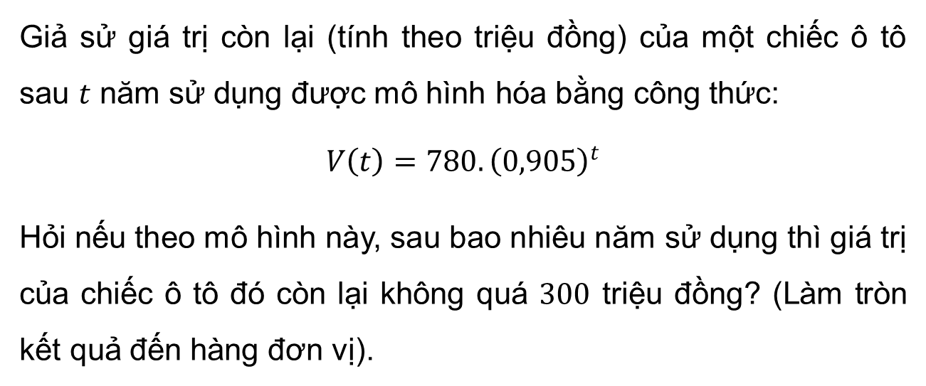
KHỞI ĐỘNG
Giả sử giá trị còn lại (tính theo triệu đồng) của một chiếc ô tô sau $t$ năm sử dụng được mô hình hóa bằng công thức:
$$V\left(t\right)=780.{\left(0,905\right)}^{t}$$
Hỏi nếu theo mô hình này, sau bao nhiêu năm sử dụng thì giá trị của chiếc ô tô đó còn lại không quá $300$ triệu đồng? (Làm tròn kết quả đến hàng đơn vị).

Slide 3
CHƯƠNG VI: HÀM SỐ MŨ
VÀ HÀM SỐ LÔGARIT
BÀI 21. PHƯƠNG TRÌNH,
BẤT PHƯƠNG TRÌNH
MŨ VÀ LÔGARIT

Slide 4
NỘI DUNG BÀI HỌC
01
02
03
04
Phương trình mũ
Phương trình lôgarit
Bất phương trình mũ
Bất phương trình lôgarit

Slide 5
01
PHƯƠNG TRÌNH MŨ

Slide 6
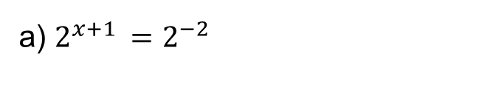
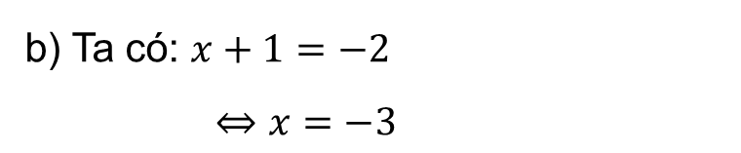

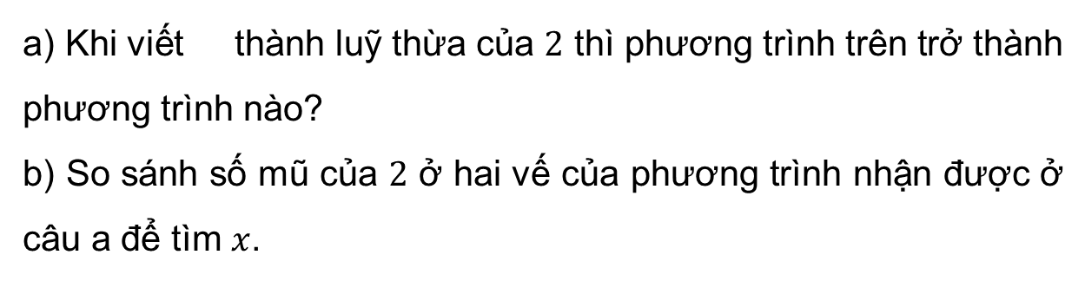
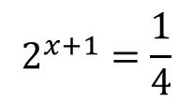
HĐ 1
Xét phương trình:
$$2^{x+1}=\frac{1}{4}$$
$$\frac{1}{4}$$
a) Khi viết thành luỹ thừa của $2$ thì phương trình trên trở thành phương trình nào?
b) So sánh số mũ của $2$ ở hai vế của phương trình nhận được ở câu a để tìm $x$.
a) $2^{x+1 }=2^{−2}$
Giải:
b) Ta có: $x+1=−2$
$⇔x=−3$

Slide 7
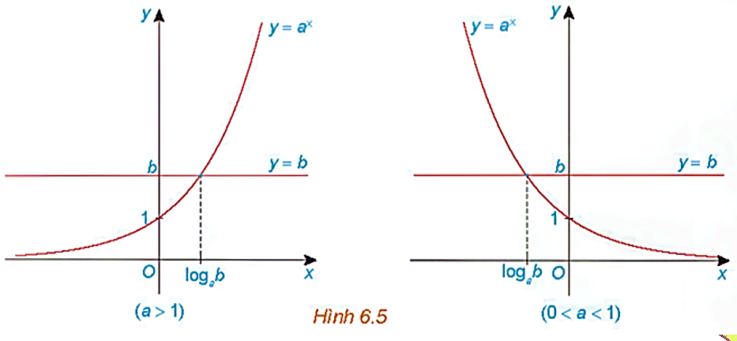
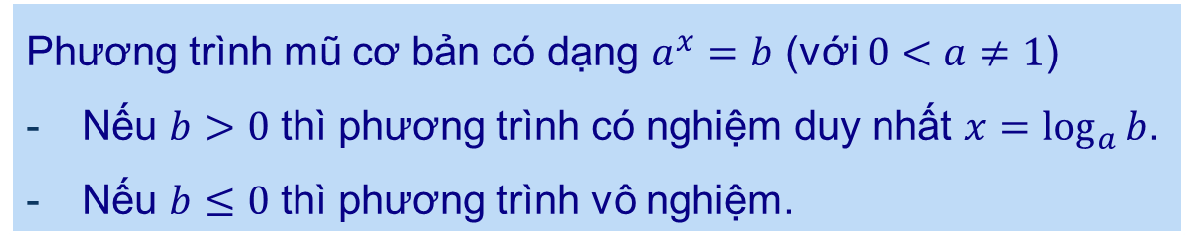
KẾT LUẬN
Phương trình mũ cơ bản có dạng $a^{x}=b$ (với $0<a≠1$)
Nếu $b>0$ thì phương trình có nghiệm duy nhất $x=\log_{a}⁡b$.
Nếu $b≤0$ thì phương trình vô nghiệm.

Slide 8

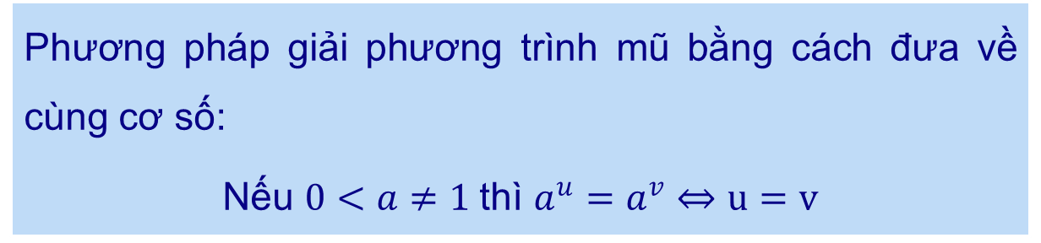
Chú ý
Phương pháp giải phương trình mũ bằng cách đưa về cùng cơ số:
Nếu $0<a≠1$thì $a^{u}=a^{v}⇔u=v$

Slide 9
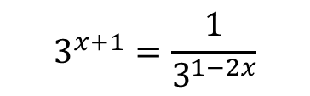

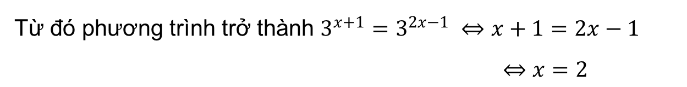
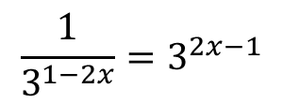
Giải phương trình
$$3^{x+1}=\frac{1}{3^{1−2x}}$$
Ví dụ 1:
Giải
Đưa vế phải về cơ số 3, ta có
$$\frac{1}{3^{1−2x}}=3^{2x−1}$$
Từ đó phương trình trở thành $3^{x+1}=3^{2x−1} ⇔x+1=2x−1$
$⇔x=2$
Vậy phương đã cho có nghiệm duy nhất $x=2$

Slide 10
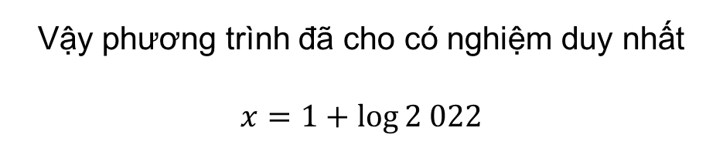

Ví dụ 2:
Giải phương trình ${10}^{x−1}=2 022$
Giải:
Lấy lôgarit thập phân hai vế của phương trình ta được
$x−1=\log{2 022}$ hay $x=1+\log{2 022}$
Vậy phương trình đã cho có nghiệm duy nhất
$x=1+\log{2 022}$

Slide 11
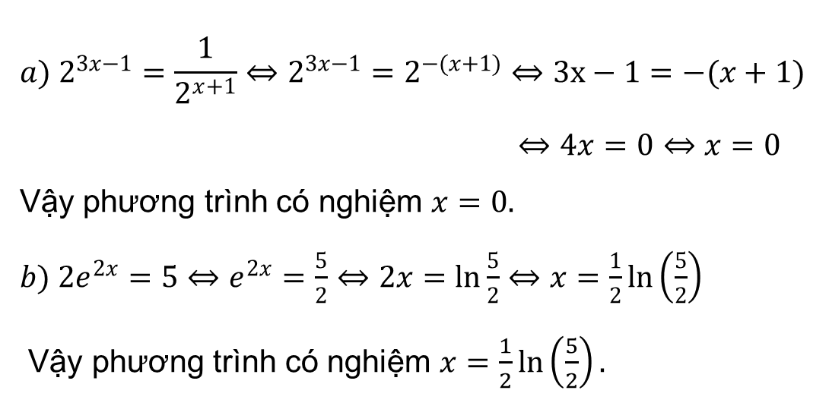
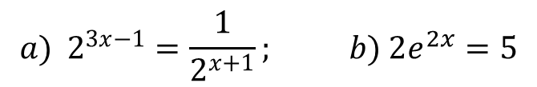
Giải các phương trình sau
Luyện tập 1
$$a) 2^{3x−1}=\frac{1}{2^{x+1}}; b) 2e^{2x}=5$$
Giải
$$a) 2^{3x−1}=\frac{1}{2^{x+1}}⇔2^{3x−1}=2^{−(x+1)}⇔3x−1=−(x+1)$$
$⇔4x=0⇔x=0$
Vậy phương trình có nghiệm $x=0.$
$b) 2e^{2x}=5⇔e^{2x}=\frac{5}{2}⇔2x=ln\frac{5}{2}⇔x=\frac{1}{2}\ln\left(\frac{5}{2}\right)$
Vậy phương trình có nghiệm $x=\frac{1}{2}\ln\left(\frac{5}{2}\right).$

Slide 12
02
PHƯƠNG TRÌNH LÔGARIT

Slide 13
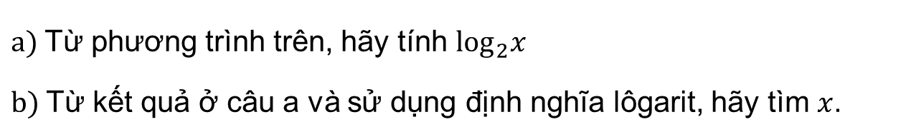
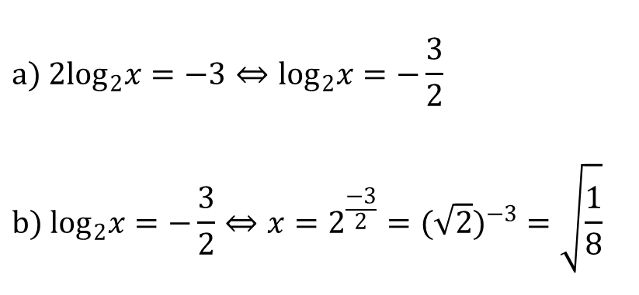

HĐ 2
Xét phương trình: $2 \log_{2}x=−3$
$a)$Từ phương trình trên, hãy tính $\log_{2}x$
$b)$Từ kết quả ở câu a và sử dụng định nghĩa lôgarit, hãy tìm $x$.
Giải:
$$a) 2\log_{2}x=−3⇔\log_{2}x=−\frac{3}{2}$$
$$b) \log_{2}x=−\frac{3}{2}⇔x=2^{\frac{−3}{2}}=(\sqrt{2})^{−3}=\sqrt{\frac{1}{8}}$$

Slide 14
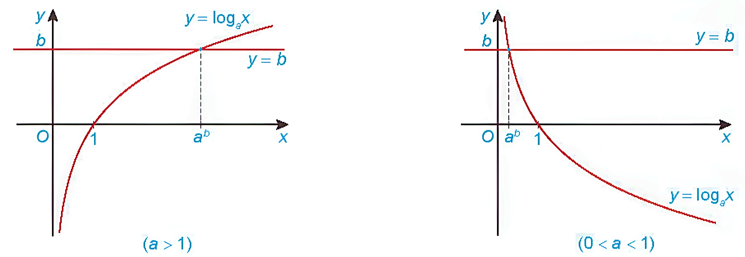
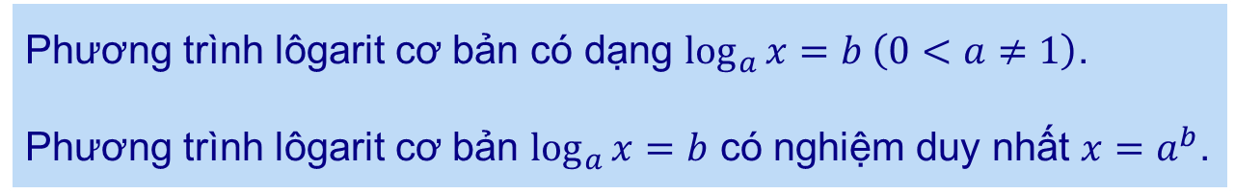
KẾT LUẬN
Phương trình lôgarit cơ bản có dạng $\log_{a}{x=b \left(0<a≠1\right)}$.
Phương trình lôgarit cơ bản $\log_{a}{x}=b$ có nghiệm duy nhất $x=a^{b}$.

Slide 15
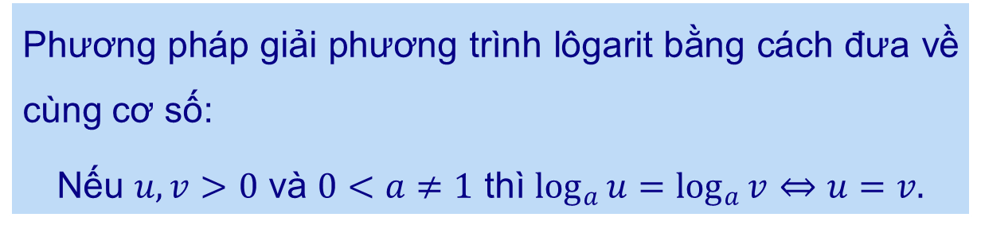
Chú ý
Phương pháp giải phương trình lôgarit bằng cách đưa về cùng cơ số:
Nếu $u, v>0$ và $0<a≠1$ thì $\log_{a}{u=\log_{a}{v}⇔u=v.}$

Slide 16

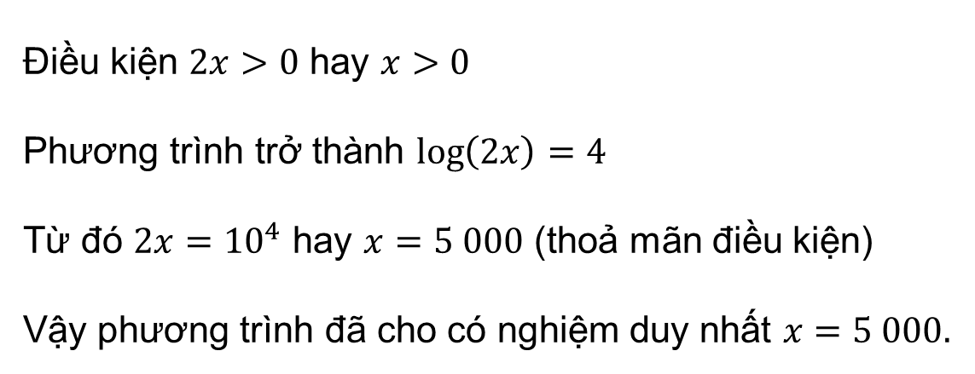
Ví dụ 3:
Giải phương trình $4+3\log\left(2x\right)=16$
Giải:
Điều kiện $2x>0$ hay $x>0$
Phương trình trở thành $\log\left(2x\right)=4$
Từ đó $2x={10}^{4}$ hay $x=5 000$ (thoả mãn điều kiện)
Vậy phương trình đã cho có nghiệm duy nhất $x=5 000.$

Slide 17

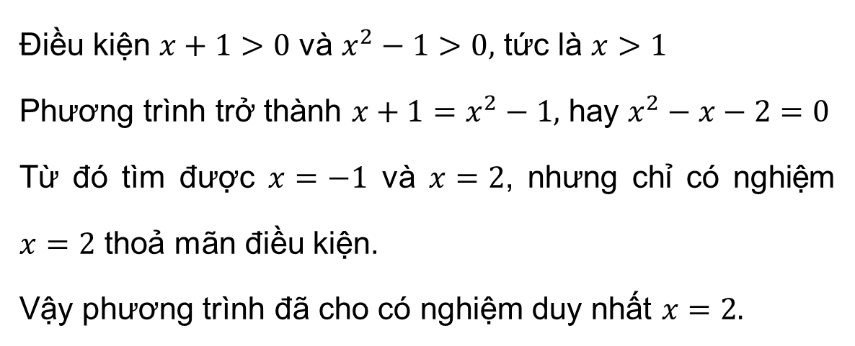
Ví dụ 4:
Giải phương trình: $\log_{3}\left(x+1\right)=\log_{3}\left(x^{2}−1\right)$
Giải:
Điều kiện $x+1>0$ và $x^{2}−1>0,$ tức là $x>1$
Phương trình trở thành $x+1=x^{2}−1,$ hay $x^{2}−x−2=0$
Từ đó tìm được $x=−1$ và $x=2$, nhưng chỉ có nghiệm $x=2$ thoả mãn điều kiện.
Vậy phương trình đã cho có nghiệm duy nhất $x=2.$

Slide 18
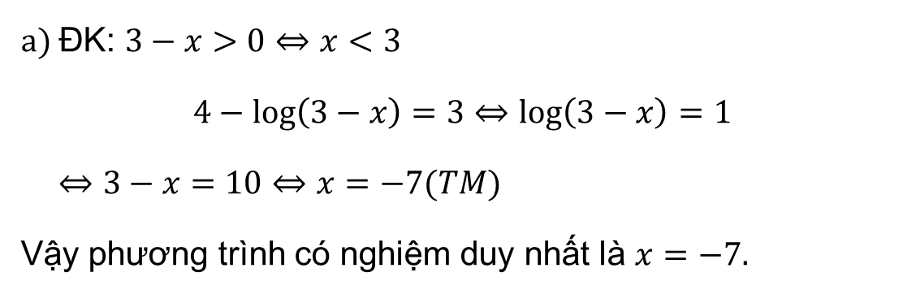
Luyện tập 2
Giải các phương trình sau:
$$a) 4−\log\left(3−x\right)=3; b) \log_{2}\left(x+2\right)+\log_{2}\left(x−1\right)=1$$
Giải
$a)$ĐK: $3−x>0⇔x<3$
$$4−log\left(3−x\right)=3⇔log\left(3−x\right)=1$$
$⇔3−x=10⇔x=−7(TM)$
Vậy phương trình có nghiệm duy nhất là $x=−7.$

Slide 19
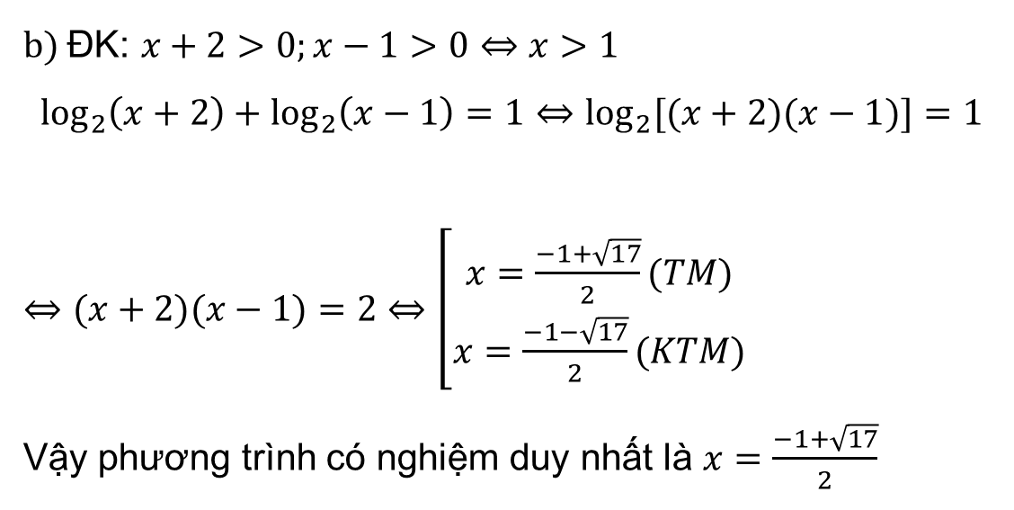
Giải
$$b) \text{Đ}\text{K}\text{:} x+2>0;x−1>0⇔x>1$$
$$\log_{2}\left(x+2\right)+\log_{2}\left(x−1\right)=1⇔\log_{2}[(x+2)(x−1)]=1$$
$⇔(x+2)(x−1)=2⇔\left[\begin{matrix}x=\frac{−1+\sqrt{17}}{2}(TM) \\ x=\frac{−1−\sqrt{17}}{2}(KTM)\end{matrix}\right.$
Vậy phương trình có nghiệm duy nhất là $x=\frac{−1+\sqrt{17}}{2}$

Slide 20

03
BẤT PHƯƠNG TRÌNH MŨ

Slide 21
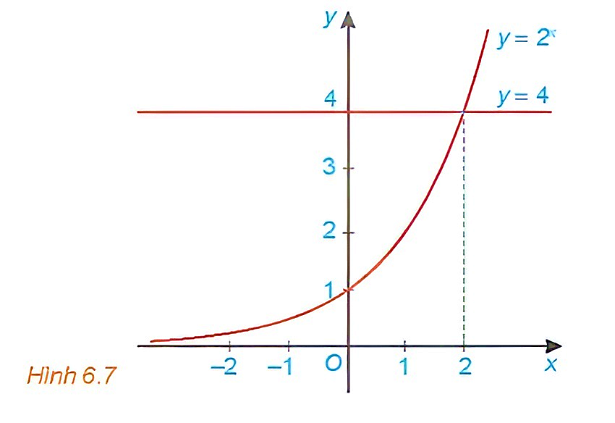
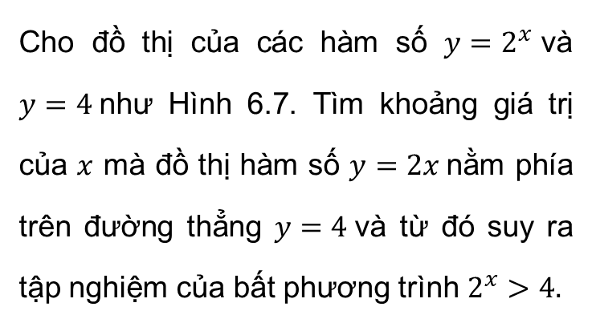
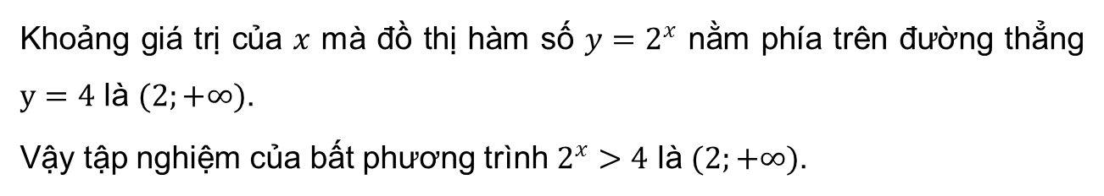
HĐ 3
Cho đồ thị của các hàm số $y=2^{x}$và $y=4$như Hình 6.7. Tìm khoảng giá trị của $x$ mà đồ thị hàm số $y=2x$nằm phía trên đường thẳng $y=4$và từ đó suy ra tập nghiệm của bất phương trình $2^{x}>4.$
Giải:
Khoảng giá trị của $x$ mà đồ thị hàm số $y=2^{x}$ nằm phía trên đường thẳng $y=4$ là $(2;+∞)$.
Vậy tập nghiệm của bất phương trình $2^{x}>4$ là $(2;+∞)$.

Slide 22
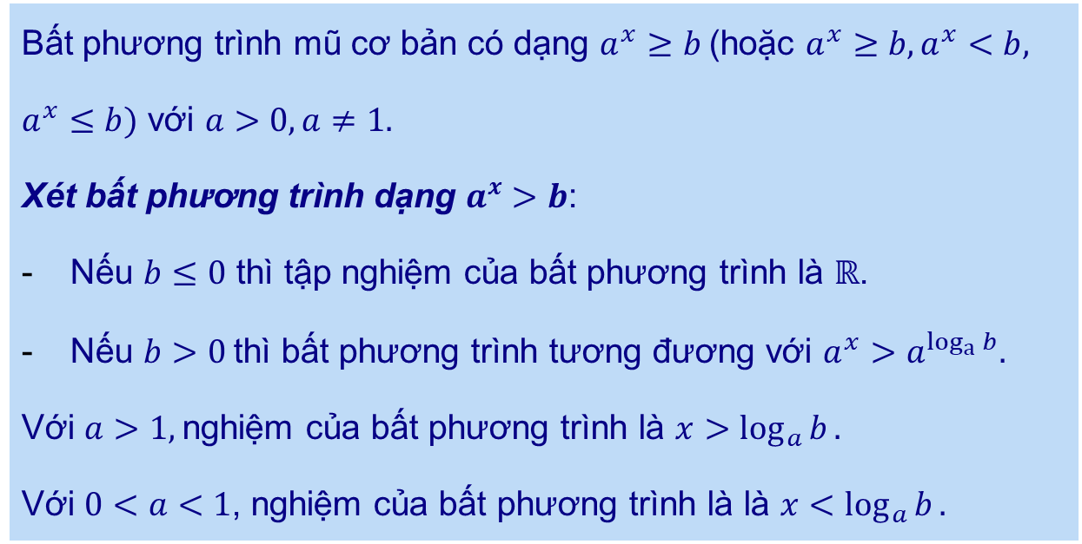
KẾT LUẬN
Bất phương trình mũ cơ bản có dạng $a^{x}≥b$(hoặc $a^{x}≥b, a^{x}<b,$
$a^{x}≤b)$ với $a>0, a≠1.$
Xét bất phương trình dạng $a^{x}>b$:
Nếu $b≤0$ thì tập nghiệm của bất phương trình là $ℝ$.
Nếu $b>0$thì bất phương trình tương đương với $a^{x}>a^{\log_{a}{b}}.$
Với $a>1,$nghiệm của bất phương trình là $x>\log_{a}{b}.$
Với $0<a<1$, nghiệm của bất phương trình là là $x<\log_{a}{b}.$

Slide 23
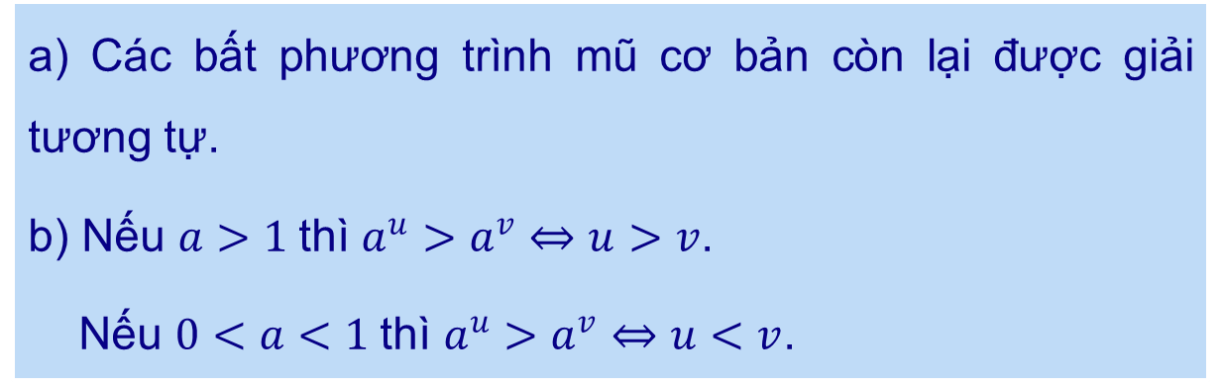
Chú ý
a) Các bất phương trình mũ cơ bản còn lại được giải tương tự.
b) Nếu $a>1$thì $a^{u}>a^{v}⇔u>v$.
Nếu $0<a<1$thì $a^{u}>a^{v}⇔u<v$.

Slide 24

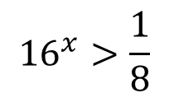
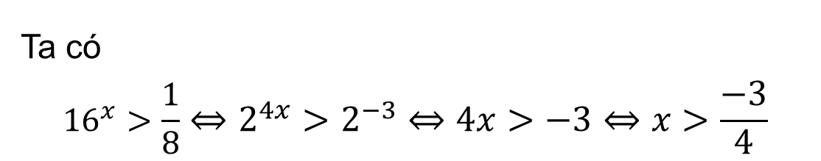
$${16}^{x}>\frac{1}{8}$$
Ví dụ 5:
Giải bất phương trình:
Giải:
Ta có
$${16}^{x}>\frac{1}{8}⇔2^{4x}>2^{−3}⇔4x>−3⇔x>\frac{−3}{4}$$

Slide 25
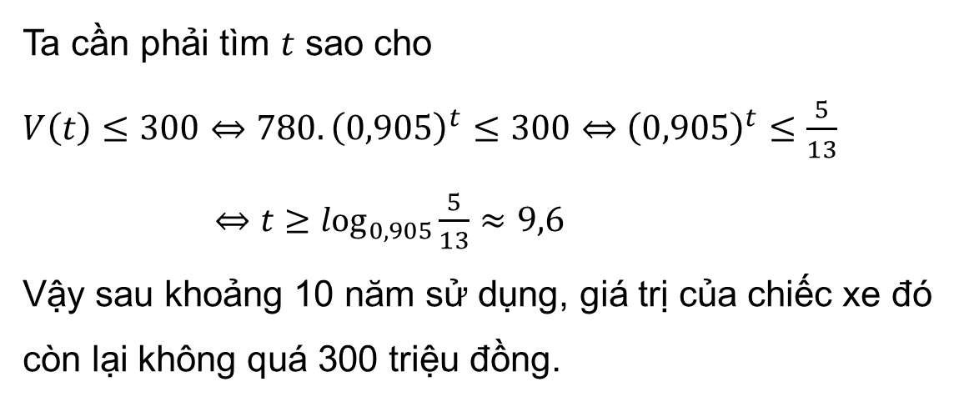
Ví dụ 6:
Giải bài toán trong tình huống mở đầu.
Giải:
Ta cần phải tìm $t$ sao cho
$V\left(t\right)≤300⇔780.{\left(0,905\right)}^{t}≤300⇔{\left(0,905\right)}^{t}≤\frac{5}{13}$
$⇔t≥\log_{0,905}\frac{5}{13}≈9,6$
Vậy sau khoảng 10 năm sử dụng, giá trị của chiếc xe đó còn lại không quá 300 triệu đồng.

Slide 26
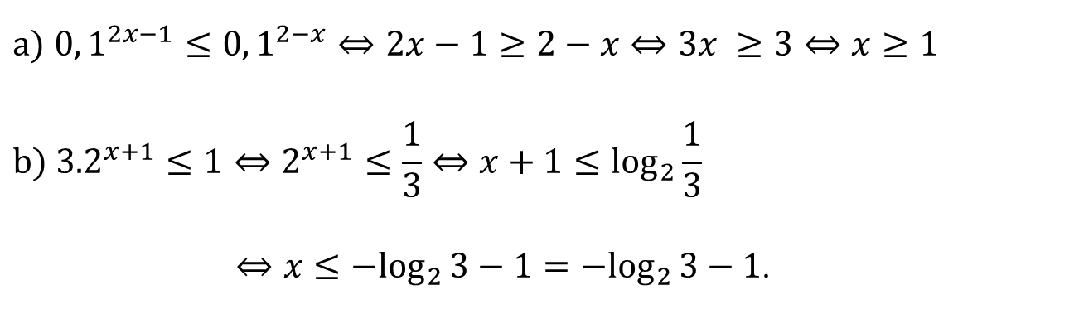
Luyện tập 3
Giải các bất phương trình sau:
$a) 0,1^{2x−1}≤0,1^{2−x};$ $b) {3.2}^{x+1}≤1$
Giải:
$$a) 0,1^{2x−1}≤0,1^{2−x}⇔2x−1≥2−x⇔3x ≥3⇔x≥1$$
$$b) {3.2}^{x+1}≤1⇔2^{x+1}≤\frac{1}{3}⇔x+1≤\log_{2}⁡\frac{1}{3}$$
$⇔x≤−\log_{2}⁡3−1=−\log_{2}⁡3−1$.

Slide 27
04
BẤT PHƯƠNG TRÌNH LÔGARIT

Slide 28
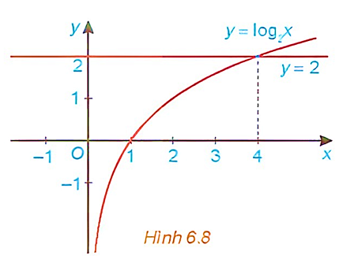
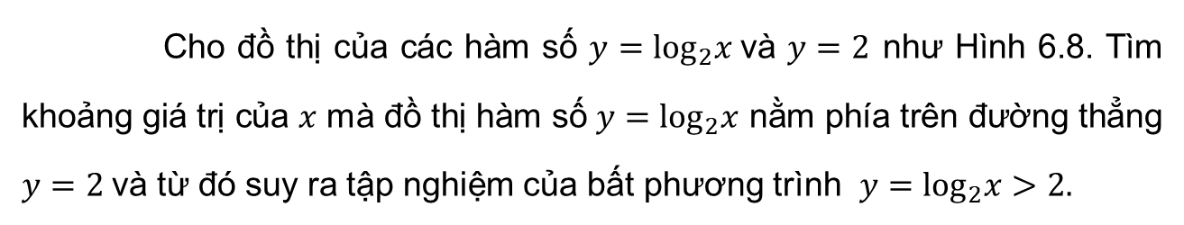
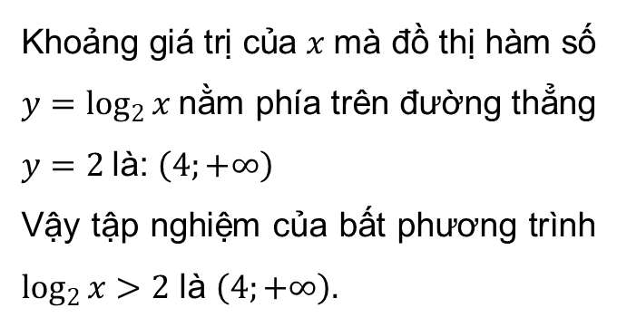
HĐ 4
Cho đồ thị của các hàm số $y=\log_{2}x$và $y=2$ như Hình 6.8. Tìm khoảng giá trị của $x$ mà đồ thị hàm số $y=\log_{2}x$ nằm phía trên đường thẳng $y=2$và từ đó suy ra tập nghiệm của bất phương trình $y=\log_{2}x>2.$
Giải:
Khoảng giá trị của $x$mà đồ thị hàm số $y=\log_{2}{x }$nằm phía trên đường thẳng $y=2$là: $\left(4;+∞\right)$
Vậy tập nghiệm của bất phương trình $\log_{2}{x}>2$ là $\left(4;+∞\right).$

Slide 29
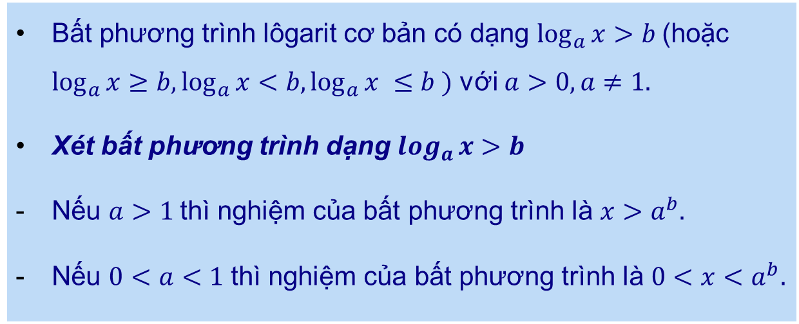
KẾT LUẬN
Bất phương trình lôgarit cơ bản có dạng $\log_{a}{x}>b$(hoặc $\log_{a}{x}≥b,\log_{a}{x}<b,\log_{a}{x }≤b )$ với $a>0,a≠1.$
Xét bất phương trình dạng $\log_{a}{x>b}$
Nếu $a>1$thì nghiệm của bất phương trình là $x>a^{b}.$
Nếu $0<a<1$ thì nghiệm của bất phương trình là $0<x<a^{b}.$

Slide 30
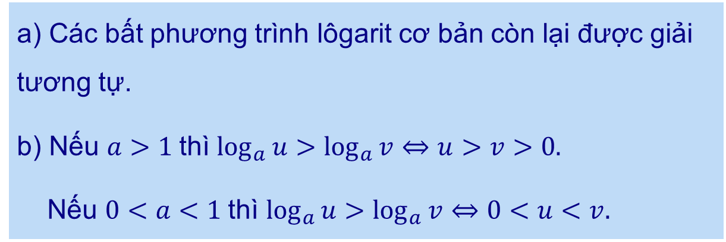
Chú ý
a) Các bất phương trình lôgarit cơ bản còn lại được giải tương tự.
b) Nếu $a>1$thì $\log_{a}{u>\log_{a}{v}⇔u>v>0.}$
Nếu $0<a<1$thì $\log_{a}{u>\log_{a}{v}⇔0<u<v.}$

Slide 31
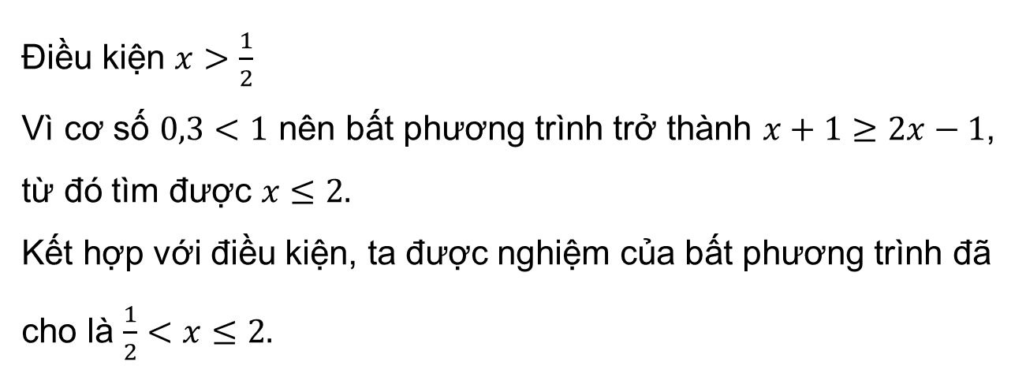
Ví dụ 7:
Giải bất phương trình: $\log_{0,3}\left(x+1\right)≤\log_{0,3}\left(2x−1\right)$
Giải:
Điều kiện $x>\frac{1}{2}$
Vì cơ số $0,3<1$ nên bất phương trình trở thành $x+1≥2x−1$, từ đó tìm được $x≤2.$
Kết hợp với điều kiện, ta được nghiệm của bất phương trình đã cho là $\frac{1}{2}<x$ $≤2.$

Slide 32
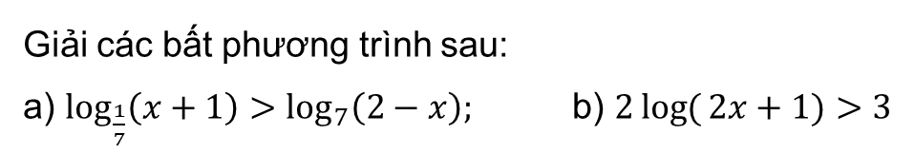
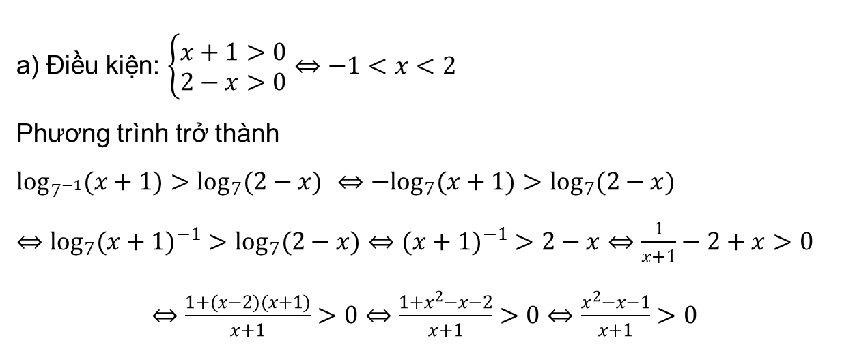
Giải các bất phương trình sau:
a) $\log_{\frac{1}{7}}\left(x+1\right)>\log_{7}\left(2−x\right);$ b) $2\log{(}2x+1)>3$
Luyện tập 4
Giải:
a) Điều kiện: $\left\{\begin{aligned}x+1>0 \\ 2−x>0\end{aligned}\right.⇔−1<x<2$
Phương trình trở thành
$\log_{7^{−1}}(x+1)>\log_{7}(2−x)$ $⇔−\log_{7}(x+1)>\log_{7}(2−x)$
$⇔\log_{7}(x+1)^{−1}>\log_{7}(2−x)⇔(x+1)^{−1}>2−x⇔\frac{1}{x+1}−2+x>0$
$⇔\frac{1+(x−2)(x+1)}{x+1}>0⇔\frac{1+x^{2}−x−2}{x+1}>0⇔\frac{x^{2}−x−1}{x+1}>0$

Slide 33

Giải:
Mà $−1<x<2$ nên $x+1>0⇒x^{2}−x−1>0⇔\left[\begin{matrix}x<\frac{1−\sqrt{5}}{2} \\ x>\frac{1+\sqrt{5}}{2}\end{matrix}\right.$
Kết hợp điều kiện: $\left[\begin{matrix}−1<x<\frac{1−\sqrt{5}}{2} \\ \frac{1+\sqrt{5}}{2}<x<2\end{matrix}\right.$

Slide 34
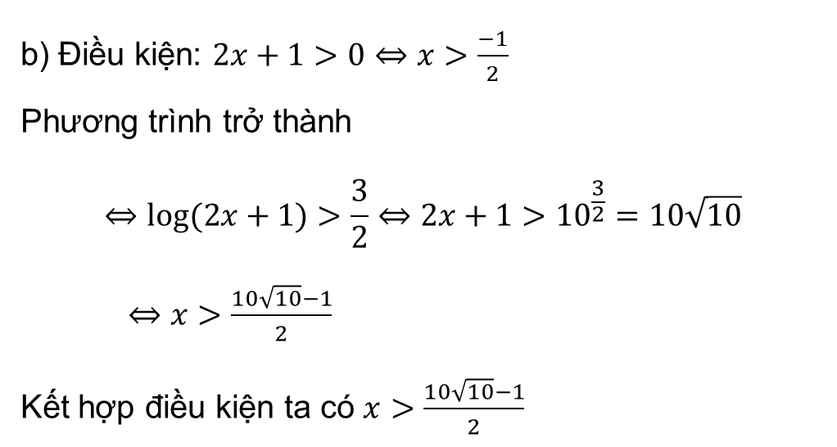
Giải:
b) Điều kiện: $2x+1>0⇔x>\frac{−1}{2}$
Phương trình trở thành
$$⇔log(2x+1)>\frac{3}{2}⇔2x+1>{10}^{\frac{3}{2}}=10\sqrt{10}$$
$⇔x>\frac{10\sqrt{10}−1}{2}$
Kết hợp điều kiện ta có $x>\frac{10\sqrt{10}−1}{2}$

Slide 35
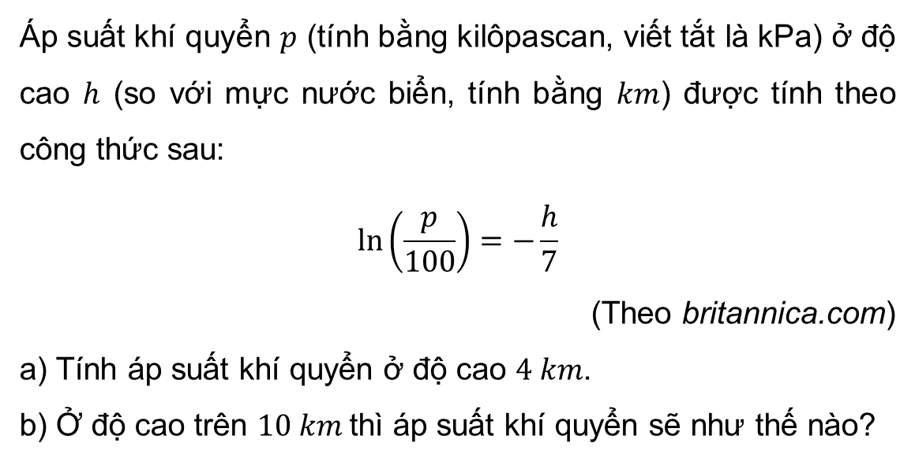
VẬN DỤNG
Áp suất khí quyển $p$ (tính bằng kilôpascan, viết tắt là kPa) ở độ cao $h$ (so với mực nước biển, tính bằng $km$) được tính theo công thức sau:
$$ln\left(\frac{p}{100}\right)=−\frac{h}{7}$$
(Theo britannica.com)
a) Tính áp suất khí quyển ở độ cao $4 km$.
b) Ở độ cao trên $10 km$thì áp suất khí quyển sẽ như thế nào?

Slide 36
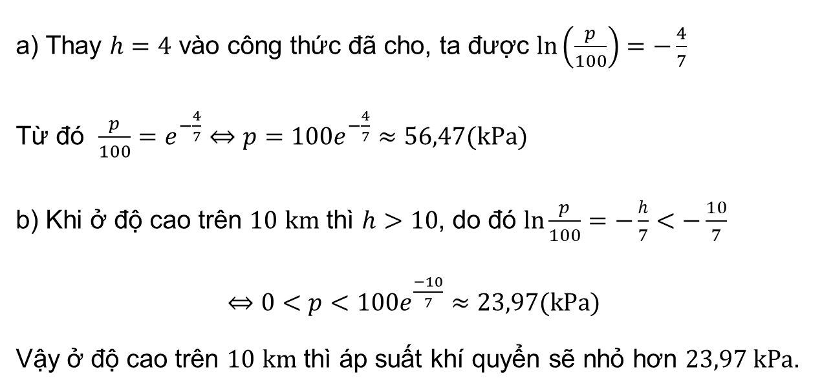
Giải:
a) Thay $h=4$ vào công thức đã cho, ta được $ln\left(\frac{p}{100}\right)=−\frac{4}{7}$
Từ đó $\frac{p}{100}=e^{−\frac{4}{7}}⇔p=100e^{−\frac{4}{7}}≈56,47(kPa)$
b) Khi ở độ cao trên $10 km$ thì $h>10$, do đó $ln\frac{p}{100}=−\frac{h}{7}<−\frac{10}{7}$
$⇔0<p<100e^{\frac{−10}{7}}≈23,97(kPa)$
Vậy ở độ cao trên $10 km$ thì áp suất khí quyển sẽ nhỏ hơn $23,97 kPa$.

Slide 37
LUYỆN TẬP

Slide 38



Đến giờ câu cá rồi. Các em hãy giúp ông nhé

Slide 39

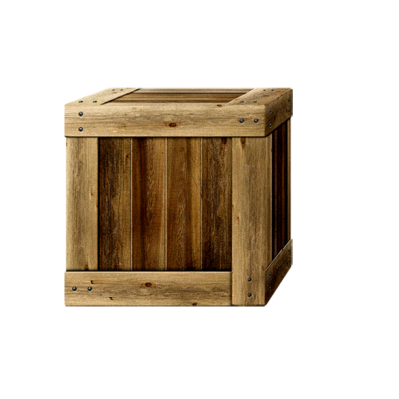








Câu 1. Nghiệm của phương trình $3^{x+1}=9$ là
A. x = 1
C. x = – 2
B. x = 2
D. x = – 1
B
Sai mất rồi
D
A
Sai mất rồi
C
Sai mất rồi

Slide 40

Câu 2. Nghiệm của phương trình $\log_{2}\left(x+7\right)=5$ là
A. x = 18
C. x = 39
B. x = 25
D. x = 3
Sai mất rồi
Sai mất rồi
A
C
D
Sai mất rồi
B

Slide 41

Câu 3. Tập nghiệm của bất phương trình $5^{x−1}≥5^{x^{2}−x−9}$ là
A. [−2;4]
C. (-∞;-2]∪[ 4;+∞)
B. [-4;2]
D. (-∞;-4]∪[2;+∞)
B
Sai mất rồi
D
A
Sai mất rồi
C
Sai mất rồi

Slide 42





Câu 4. Tập nghiệm của bất phương trình $\log_{0,2}{(}x−1)>0$là
A. $S=(−∞;2)$
C. $S=[1;2)$
B. $S=(1;2)$
D. $S=(2;+∞)$
Sai mất rồi
Sai mất rồi
A
C
D
Sai mất rồi
B

Slide 43




Câu 5. Số nghiệm của phương trình: $\log^{2}{x^{3}}−20\log{\sqrt{x}}+1=0$ là:
A. $0$
C. $2$
B. $1$
D. $4$
A
B
D
Sai mất rồi
Sai mất rồi
C
Sai mất rồi

Slide 44
Ông cảm ơn các em giúp ông lão câu cá!

Slide 45


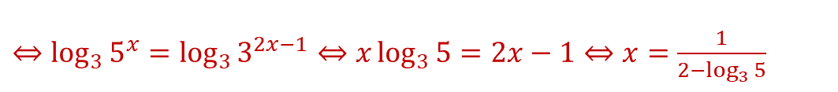
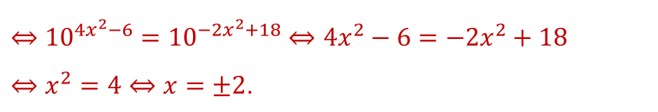



Bài 6.20 (SGK – tr.24)
Giải các phương trình sau:
$$\text{a}\text{) }3^{x−1}=27$$
$$⇔3^{x−1}=3^{3}⇔x−1=3⇔x=4\text{.}$$
$$\text{b}\text{) }{100}^{2x^{2}−3}=0,1^{2x^{2}−18}$$
$$⇔{10}^{4x^{2}−6}={10}^{−2x^{2}+18}⇔4x^{2}−6=−2x^{2}+18$$
$$⇔x^{2}=4⇔x=±2\text{.}$$
$$\text{c}\text{) }\sqrt{3}e^{3x}=1$$
$⇔e^{3x}=\frac{1}{\sqrt{3}}⇔3x=ln⁡\frac{1}{\sqrt{3}}⇔3x=−\frac{1}{2}ln⁡3⇔x=−\frac{1}{6}ln⁡3$
$⇔\log_{3}{5^{x}}=\log_{3}{3^{2x−1}}⇔x\log_{3}{5}=2x−1⇔x=\frac{1}{2−\log_{3}⁡5}$
$$\text{d}\text{) }5^{x}=3^{2x−1}$$

Slide 46

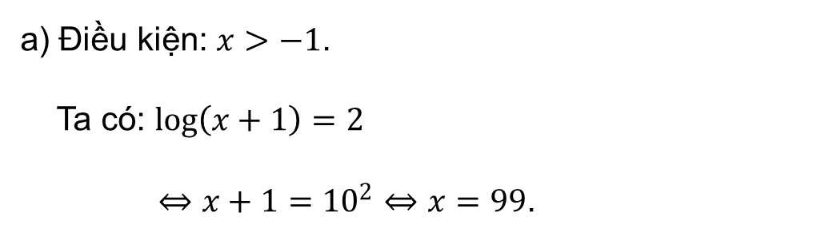



Bài 6.21 (SGK – tr.24)
Giải các phương trình sau:
b) $\log_{2}⁡x+\log_{2}⁡(x−3)=2$
a) $\log{(}x+1)=2$
c) $\ln{x}+ln(x−1)=ln⁡4x$
d) $\log_{3}\left(x^{2}−3x+2\right)=\log_{3}⁡(2x−4)$
Giải:
a) Điều kiện: $x>−1$.
Ta có: $log\left(x+1\right)=2$
$⇔x+1={10}^{2}⇔x=99$.

Slide 47
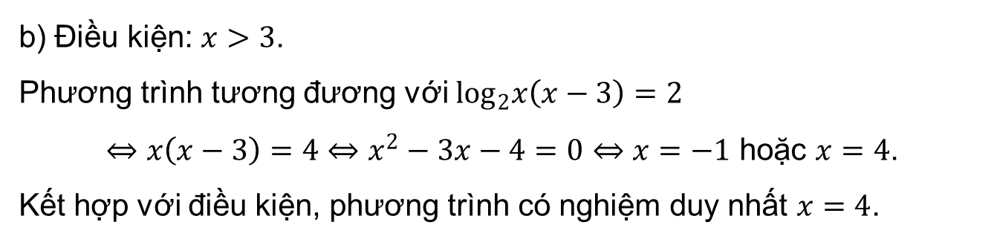
Bài 6.21 (SGK – tr.24)
Giải các phương trình sau:
b) $\log_{2}⁡x+\log_{2}⁡(x−3)=2$
a) $\log{(}x+1)=2$
c) $\ln{x}+ln(x−1)=ln⁡4x$
d) $\log_{3}\left(x^{2}−3x+2\right)=\log_{3}⁡(2x−4)$
Giải:
b) Điều kiện: $x>3$.
Phương trình tương đương với $\log_{2}x\left(x−3\right)=2$
$⇔x\left(x−3\right)=4⇔x^{2}−3x−4=0⇔x=−1$ hoặc $x=4$.
Kết hợp với điều kiện, phương trình có nghiệm duy nhất $x=4$.

Slide 48

Bài 6.21 (SGK – tr.24)
Giải các phương trình sau:
b) $\log_{2}⁡x+\log_{2}⁡(x−3)=2$
a) $\log{(}x+1)=2$
c) $\ln{x}+ln(x−1)=ln⁡4x$
d) $\log_{3}\left(x^{2}−3x+2\right)=\log_{3}⁡(2x−4)$
Giải:
c) Điều kiện: $x>1$.
Phương trình đã cho tương đương với $lnx\left(x−1\right)=ln4x$
$⇔x(x−1)=4x⇔x^{2}−5x=0⇔x=0$ hoặc $x=5$.
Kết hợp với điều kiện, phương trình có nghiệm duy nhất $x=5$.

Slide 49

Bài 6.21 (SGK – tr.24)
Giải các phương trình sau:
b) $\log_{2}⁡x+\log_{2}⁡(x−3)=2$
a) $\log{(}x+1)=2$
c) $\ln{x}+ln(x−1)=ln⁡4x$
d) $\log_{3}\left(x^{2}−3x+2\right)=\log_{3}⁡(2x−4)$
Giải:
d) Điều kiện: $x>2$.
Phương trình đã cho tương đương với $x^{2}−3x+2=2x−4$
$⇔x^{2}−5x+6=0⇔x=2$ hoặc $x=3$.
Kết hợp với điều kiện, phương trình có nghiệm duy nhất $x=3$.

Slide 50



Bài 6.22 (SGK – tr.24)
Giải các bất phương trình sau:
$$⇔2−x<4+2x⇔x>−\frac{2}{3}$$
$$a) 0,1^{2−x}>0,1^{4+2x}$$
$$b) 2⋅5^{2x+1}≤3⇔5^{2x+1}≤\frac{3}{2}$$
$$⇔2x+1≤\log_{5}\frac{3}{2}⇔x≤\frac{1}{2}\left(\log_{5}\frac{3}{2}−1\right)$$

Slide 51




$$c) \log_{3}(x+7)≥−1$$
Điều kiện: $x>−7$
Ta có: $\log_{3}(x+7)≥−1⇔x+7≥\frac{1}{3}⇔x≥−\frac{20}{3}$
$$d) \log_{0,5}(x+7)≥\log_{0,5}(2x−1)$$
Điều kiện: $x>\frac{1}{2}$
Ta có: $\log_{0,5}\left(x+7\right)≥\log_{0,5}\left(2x−1\right)$
$⇔x+7≤2x−1⇔x≥8$.

Slide 52
VẬN DỤNG

Slide 53

Bài 6.23 (SGK – tr.24)
Bác Minh gửi tiết kiệm $500$ triệu đồng ở một ngân hàng với lãi suất không đổi $7,5\%$ một năm theo thể thức lãi kép kì hạn $12$ tháng. Tổng số tiền bác Minh thu được (cả vốn lẫn lãi) sau $n$ năm là:
$A = 500 .(1 + 0,075)n$ (triệu đồng).
Tính thời gian tối thiểu gửi tiết kiệm để bác Minh thu được ít nhất $800$ triệu đồng (cả vốn lẫn lãi).

Slide 54

Giải:
Số tiền bác Minh nhận được sau $n$ năm gửi tiết kiệm là
$$A=500⋅(1+0,075)^{n}=500⋅1,{075}^{n} \text{(}\text{tri}\text{ệ}\text{u}\text{ đồ}\text{ng}\text{)}$$
Để có được 800 triệu đồng thì
$$A=800⇔500⋅1,{075}^{n}=800⇔1,{075}^{n}=1,6$$
$$⇔n=\log_{1,075}⁡1,6≈6,5 \text{(}\text{n}\text{ă}\text{m}\text{)}$$
Vậy sau khoảng 7 năm gửi tiết kiệm thì bác An thu được ít nhất 800 triệu đồng.

Slide 55

Bài 6.24 (SGK – tr.24)
Số lượng vi khuẩn ban đầu trong một mẻ nuôi cấy là $500$ con. Người ta lấy một mẫu vi khuẩn trong mẻ nuôi cấy đó, đếm số lượng vi khuẩn và thấy rằng tỉ lệ tăng trưởng vi khuẩn là $40\%$ mỗi giờ. Khi đó số lượng vi khuẩn $N(t)$ sau $t$ giờ nuôi cấy được ước tính bằng công thức sau:
$$N(t) = 500e^{0,4t}$$
Hỏi sau bao nhiêu giờ nuôi cấy, số lượng vi khuẩn vượt mức $80 000$con?

Slide 56

Giải:
Số lượng vi khuẩn đạt tới 80000 con khi
$$N\left(t\right)=80000⇔500e^{0,4t}=80000$$
$$⇔e^{0,4t}=160⇔0,4t=\ln{160}$$
$$⇔t≈12,69 \text{(}\text{gi}\text{ờ).}$$
Vậy sau khoảng 12,69 giờ thì số lượng vi khuẩn đạt tới 80000 con.

Slide 57

Bài 6.25 (SGK – tr.24)
Giả sử nhiệt độ $T (℃)$ của một vật giảm dần theo thời gian cho bởi công thức: $T=25+70e^{−0,5t}$, trong đó thời gian $t$ được tính bằng phút.
a) Tìm nhiệt độ ban đầu của vật.
b) Sau bao lâu nhiệt độ của vật còn lại $30 ℃$.

Slide 58

Giải:
a) Nhiệt độ $T_{0}$ ban đầu của vật ứng với nhiệt độ tại thời điểm $t=0$, từ đó ta được
$$T_{0}=T(0)=25+70e^{−0,5⋅0}=25+70=95\left( ^{∘}C\right)$$
b) Nhiệt độ của vật còn lại ${30}^{∘}C$ khi $t$ thoả mãn phương trình
$$25+70e^{−0,5t}=30⇔e^{−0,5t}=\frac{1}{14}$$
$$⇔−0,5t=ln⁡\frac{1}{14}⇔t=2ln⁡14≈5,278$$
tức là sau khoảng 5,28 phút.

Slide 59


Tính nồng độ ion hydrogen (tính bằng mol/lít) của một dung dịch có độ $pH$ là $8$.
Bài 6.25 (SGK – tr.24)
Giải:
Ta có: $pH=−log⁡\left[H^{+}\right]=8$.
Suy ra $\left[H^{+}\right]={10}^{−8}$ (mol/l).
Vậy nồng độ ion hydrogen của dung dịch có độ $pH$ là 8 là ${10}^{−8}( mol/l)$.

Slide 60
HƯỚNG DẪN VỀ NHÀ
Ghi nhớ
kiến thức
trong bài
Hoàn thành các bài tập trong SBT
Chuẩn bị trước
bài tập cuối chương VI

Slide 61
CẢM ƠN CÁC EM
ĐÃ THEO DÕI TIẾT HỌC!

